Slide 1
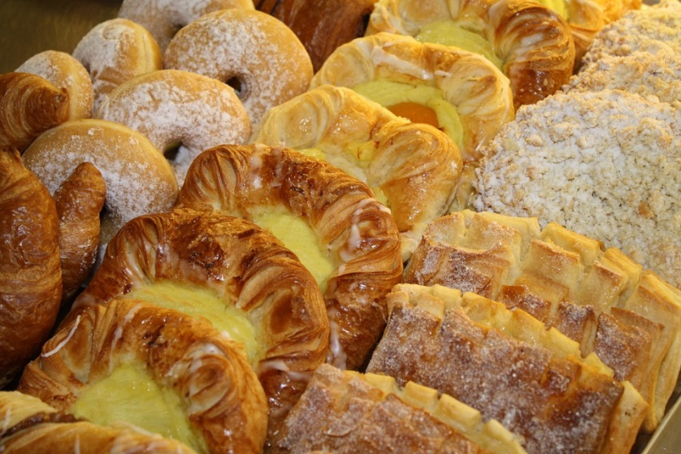
Teilchen in Feldern

Slide 2
Geladene Teilchen in Feldern in der Kursstufe Physik
Rolf Piffer
ZPG VI - Physik

Slide 3
geTeiF - alter Wein in neuen Schläuchen?
Mustercurricula zum Bildungsplan 2004:
Bewegung geladener Teilchen im elektrischen Längsfeld
Neu:
die Bewegung geladener Teilchen parallel und senkrecht zu einem homogenen elektrischen Feld beschreiben und hierbei ihre Kenntnisse aus der Mechanik anwenden
dazu Jahrgangsstufe 10:
zusammengesetzte Bewegungen beschreiben (zum Beispiel [...] waagerechter Wurf)
und
zusammengesetzte Bewegungen mithilfe der Newton'schen Prinzipien erklären (unter anderem waagerechter Wurf)

Slide 4
Alter Wein in neuen Schläuchen?
Mustercurricula Bildungsplan 2004:
Bewegung geladener Teilchen im homogenen Magnetfeld (qualitativ)
Neu:
Bewegung geladener Teilchen senkrecht zu einem homogenen Magnetfeld beschreiben und hierbei ihre Kenntnisse aus der Mechanik anwenden (zum Beispiel Massenspektrograph)
und
die Kraftwirkung auf eine elektrische Ladung in einem Magnetfeld erläutern (Lorentzkraft, Drei-Finger-Regel, $FL = q ∙v ∙B$)
dazu Jahrgangsstufe 10:
die gleichförmige Kreisbewegung eines Körpers mithilfe der Zentripetalkraft erklären ($F_{Z}=m∙\frac{v^{2}}{r}$)

Slide 5
Alter Wein in neuen Schläuchen?
Mustercurricula Bildungsplan 2004:
Kräftegleichgewicht zwischen elektrischer und magnetischer Kraft
Neu:
die Bewegung geladener Teilchen in gekreuzten homogenen elektrischen und magnetischen Feldern erklären (zum Beispiel Wien'sches Filter)

Slide 6
Fachliche Grundlagen:
Mustercurricula Bildungsplan 2004:
Elektrisches- [...] Feld als Energiespeicher (quantitativ für Plattenkondensator, [...])
Magnetisches Feld und magnetische Flussdichte einer langgestreckten Spule
Neu:
den Zusammenhang zwischen der Kraftwirkung auf eine Probeladung und der elektrischen Feldstärke anhand eines Experimentes erläutern
die elektrische Feldstärke eines Plattenkondensators beschreiben
das Magnetfeld einer schlanken Spule untersuchen und beschreiben ($B = μ0∙μr ∙I ∙N/L$)

Slide 7
Geladene Teilchen in Feldern - Motivationsproblem
Zu „motivierenden“ Anwendungen geben die vorherigen Bildungspläne 1996 bzw. 2001 Hinweise:
Halleffekt
Wien‘sches Filter
Braun‘sche Röhre
Massenspektrometer
Teilchenbeschleuniger
Elektronenmikroskop
Fernsehbildröhre
Phänomene im Magnetfeld der Erde

Slide 8
Geladene Teilchen in Feldern - Motivationsproblem
Zu „motivierenden“ Anwendungen geben die vorherigen Bildungspläne 1996 bzw. 2001 Hinweise: BP 2016:
Halleffekt
Wien‘sches Filter
Braun‘sche Röhre
Massenspektrometer
Teilchenbeschleuniger
Elektronenmikroskop
Fernsehbildröhre
Phänomene im Magnetfeld der Erde

Slide 9
Geladene Teilchen in Feldern - Auswahlkriterien
Gibt es nachvollziehbare Kriterien zur Auswahl eines dieser Themen?
Halleffekt
Wien‘sches Filter
Braun‘sche Röhre
Massenspektrometer
Teilchenbeschleuniger
Elektronenmikroskop
Fernsehbildröhre
Phänomene im Magnetfeld der Erde

Slide 10
Auswahlkriterien - Ein Blick in den Bildungsplan
1.3 Didaktische Hinweise
Am Anfang [...]stehen das Staunen über Naturphänomene und die Faszination, die von technischen Geräten ausgeht. Die Betrachtung dieser Phänomene und Geräte gibt im Unterricht Anstöße zu ersten physikalischen Fragestellungen.

Slide 11
Auswahlkriterien - Ein Blick in den Bildungsplan
1.3 Didaktische Hinweise
[...] Die Lebenswelt und der Alltag der Schülerinnen und Schüler sollen ebenso in den Unterricht mit einbezogen werden wie technische Anwendungen, biophysikalische Aspekte [...]

Slide 12
Auswahlkriterien - Ein Blick in den Bildungsplan
1.3 Didaktische Hinweise
Ein motivierender Physikunterricht berücksichtigt dabei die Interessen von Jungen und Mädchen in gleicher Weise. So sind beispielsweise Fragestellungen, die an Gesundheit, [...] anknüpfen, sowohl für Mädchen als auch Jungen interessant

Slide 13
Auswahlkriterien - Ein Blick in den Bildungsplan
1.3 Didaktische Hinweise
Der Einsatz von Computern, Smartphones oder vergleichbaren Geräten sowie dem Internet ist im Physikunterricht eine Selbstverständlichkeit – beim Wissenserwerb, beim Erfassen und Auswerten von Messdaten, beim Dokumentieren und Präsentieren sowie beim Einsatz von Simulationssoftware als Ergänzung zu Realexperimenten.

Slide 14
Auswahlkriterien - Ein Blick in den Bildungsplan
1.3 Didaktische Hinweise
Der Einsatz von Computern, Smartphones oder vergleichbaren Geräten sowie dem Internet ist im Physikunterricht eine Selbstverständlichkeit – beim Wissenserwerb, beim Erfassen und Auswerten von Messdaten, beim Dokumentieren und Präsentieren sowie beim Einsatz von Simulationssoftware als Ergänzung zu Realexperimenten.

Slide 15
Kriterien - Ein Blick in die Bildungsforschung
Dazu Studien:
aktuelle internationale Studie: „... nutzt gerade mal jede vierte Lehrkraft in Deutschland täglich digitale Medien im Unterricht – vor allem um Informationen im Frontalunterricht zu präsentieren, nicht aber für individualisiertes Lernen.“
Quelle: Claudia Fuchs: Lesen im digitalen Zeitalter – Schluss mit Schmökern?, in: SWR2 Wissen vom Samstag, 28. Dezember 2019, 8:30 Uhr
„[...] es muss ein Verständnis geschaffen werden, wie die Technik im Unterricht sinnvoll genutzt werden kann. [...]
Dann stellt sich aber auch gleich die Frage danach, woher eigentlich die Lerninhalte für die einzelnen Fächer und für alle Klassenstufen kommen.“
Quelle: Christoph Igel: Zauberwelt Digitalisierung - wie die neuen Medien die Schule verändern, in: SWR2 Wissen Aula, 10. November 2019, 8:30 Uhr

Slide 16
Kriterien - Ein Blick in die Fachdidaktik
Die Themen im (Physik)-Unterricht sollten:
Den unmittelbaren Alltag der Schülerinnen und Schüler einbeziehen und möglichst authentische Probleme offenbaren.
Quellen: (IPN, Häus80, Häus98(1), Hoff, Häus98(2), Förd)
Einen Bezug zum menschlichen Körper herstellen.
Quellen: (IPN, Häus98(1), Hoff)
Deutlich erkennbare gesellschaftliche Bedeutung haben und die Verflechtung der Naturwissenschaften, Technik, […] und Lebenswelt verdeutlichen.
Quellen: (IPN, Häus80, Hoff, Förd)

Slide 17
Geladene Teilchen in Feldern - Auswahlkriterien
Nach den genannten Auswahlkriterien
...
Halleffekt
Wien‘sches Filter
Braun‘sche Röhre
Massenspektrometer
Teilchenbeschleuniger
Elektronenmikroskop
Fernsehbildröhre
Phänomene im Magnetfeld der Erde

Slide 18
Geladene Teilchen in Feldern - Auswahlkriterien
Nach den genannten Auswahlkriterien
scheiden fast alle Vorschläge aus:
Halleffekt
Wien‘sches Filter
Braun‘sche Röhre
Massenspektrometer
Teilchenbeschleuniger
Elektronenmikroskop
Fernsehbildröhre
Phänomene im Magnetfeld der Erde

Slide 19
Geladene Teilchen in Feldern - Auswahlkriterien
Nach den genannten Auswahlkriterien
scheiden fast alle Vorschläge aus:
Halleffekt
Wien‘sches Filter
Braun‘sche Röhre
Massenspektrometer
Teilchenbeschleuniger
Elektronenmikroskop
Fernsehbildröhre
Phänomene im Magnetfeld der Erde
(Polarlichter sind aber nicht gut geeignet als Beispiel für die Bewegung in elektrischen Feldern!)

Slide 20
Geladene Teilchen in Feldern - Auswahlkriterien
Neuer Vorschlag:
Tumorbehandlung mit Hilfe von Ionenstrahlen
Kriterien zum geeigneten Einsatz:
Bezug zur Gesundheit
Bezug zum menschlichen Körper
faszinierende Geräte → physikalische Fragestellungen
Verflechtung von Naturwissenschaft und Lebenswelt
authentische Probleme aus der Lebenswelt
Computernutzung zum Wissenserwerb
Computernutzung von Simulationssoftware
ermöglicht individualisiertes Lernen
ѵ
ѵ
ѵ
ѵ
ѵ
ѵ
ѵ
ѵ

Slide 21
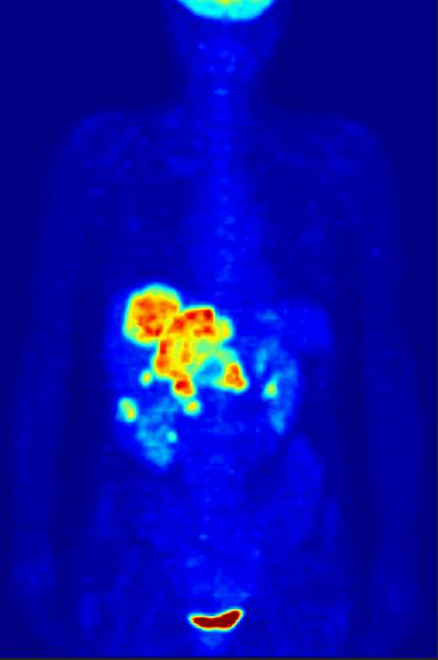
Tumorbehandlung mit Hilfe von Ionenstrahlen
Diagnoseverfahren:
Moderne, physikalisch basierte Verfahren wie MRT
→ Anknüpfung an homogene Magnetfelder durch Spulen
Ergebnis zu Abbildung 1:
Innenliegende Tumore direkt an der Leber in etwa 10 cm Gewebetiefe mit einer Ausdehnung von einigen cm
Therapie:
Punktgenaue Bestrahlung der Tumore mit Protonen oder anderen Ionen
Abbildung 1: Tumordiagnose vor Anwendung einer Strahlentherapie
Quelle:
Von Jens Langner (http://www.jens-langner.de/) - Diese Datei ist ein Ausschnitt aus einer anderen Datei: PET-MIPS-anim.gif, Gemeinfrei

Slide 22
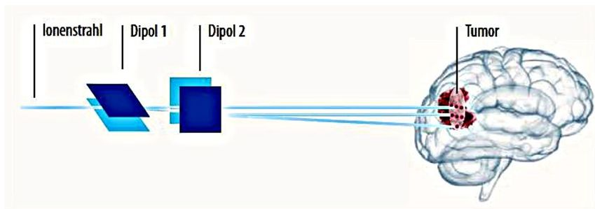
Therapie durch Ionenstrahlung
Abbildung 2: Ein Ionenstrahl wird so geführt, dass er den Tumorbereich abscannt
Quelle: Mit freundlicher Genehmigung durch Katia Parodi und Walter Assmann: Hadronen gegen den Krebs, in: Physik Journal 18(2019) Nr. 6, Seite 38, Abb. 2b
Fragen zu dieser Therapie (roter Faden):
Warum gerade Ionenstrahlen?
Welche Verfahrensschritte sind dazu nötig?
Durch welche Einstellungen an der Apparatur werden die gesunden Zellen verschont und nur der Tumor bestrahlt?

Slide 23
Therapie durch Ionenstrahlung
Unterrichtsmethode:
Individuelle Erarbeitung der Grundlagen mit Hilfe von Webseiten und Simulationen
→ Arbeit an Smartphones, Tablets, Laptops oder PCs
Individuelle Überprüfung des jeweils Erlernten durch Fragen zum Selbsttest auf diesen Webseiten
→ direkte Rückmeldung durch Auswertung auf dem Server
Überprüfung des wesentlichen Kernwissens
→ Plickers-Fragen in der jeweiligen Folgestunde
Abschlussaufgabe: Bestrahlung eines Tumors

Slide 24
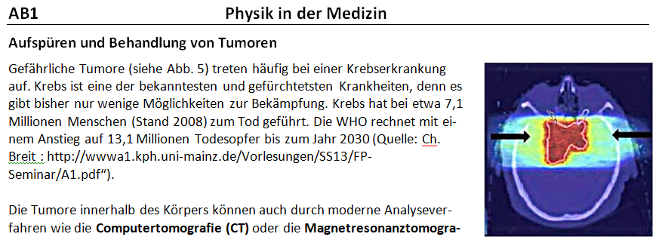
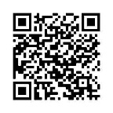
Therapie durch Ionenstrahlung
Unterrichtsmaterial: Struktur der Arbeitsbögen
Einleitung:
Aufgaben:
Hilfen:
Zur Aufgabe 1: https://www.cfg-hockenheim.de/static/zpg6-physik-V2/tumorlage.html
zur Aufgabe 2: https://www.cfg-hockenheim.de/static/zpg6-physik-V2/bestrahlung.html

Slide 25
Ionenstrahlentherapie - Einsatzmöglichkeiten
Als Lehrgang (über viele Unterrichtsstunden)
→ wurde von mir aber nicht so eingesetzt
Bearbeitung entlang des „roten Fadens“ auf der Startseite bis hin zur Abschlussaufgabe (über mehrere Unterrichtsstunden)
Punktueller Einsatz gemäß der Arbeitsbögen (über jeweils eine oder zwei Unterrichtsstunden)
Zum Selbsttest der Schülerinnen und Schüler – Verständnisfragen und Rechenaufgaben (über einige Minuten)

Slide 26
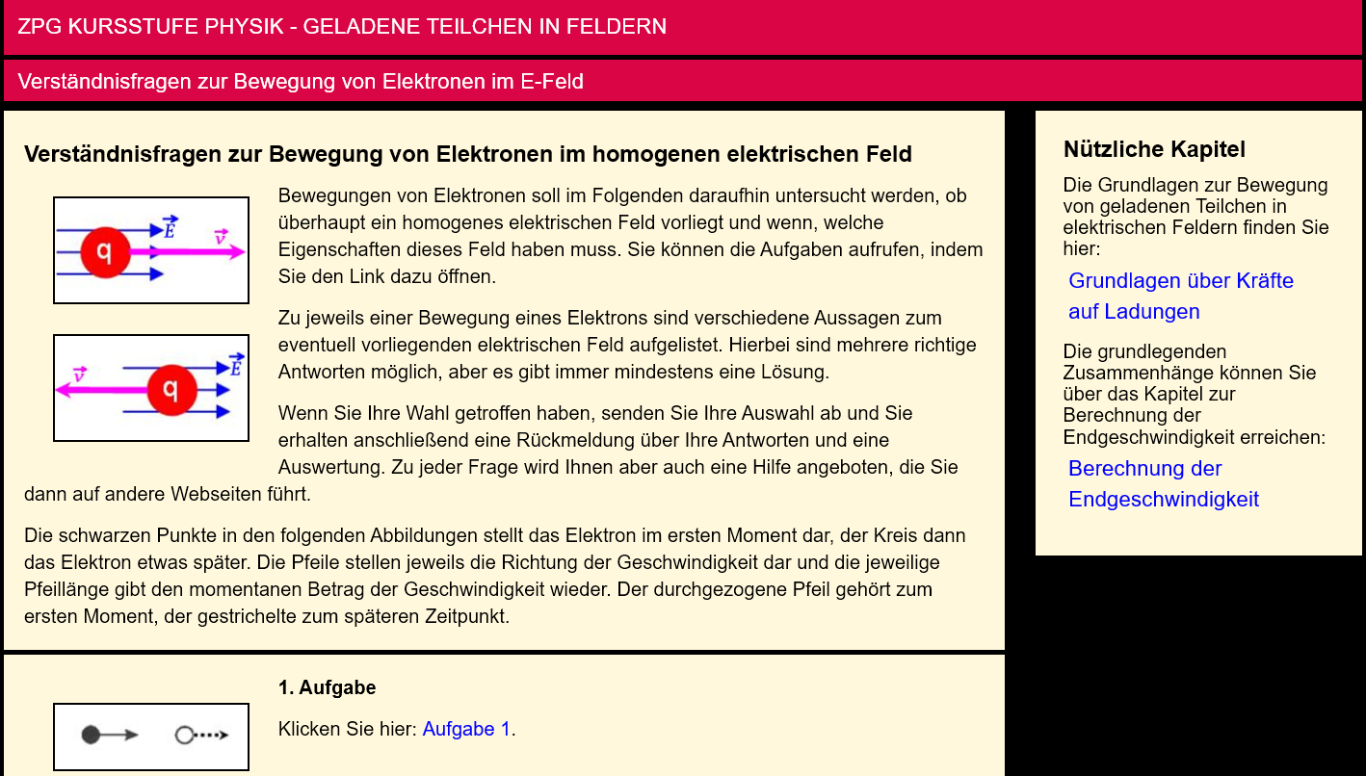
Ionenstrahlentherapie - Verständnisfragen
Fragen zum Selbsttest: Verständnisfragen

Slide 27
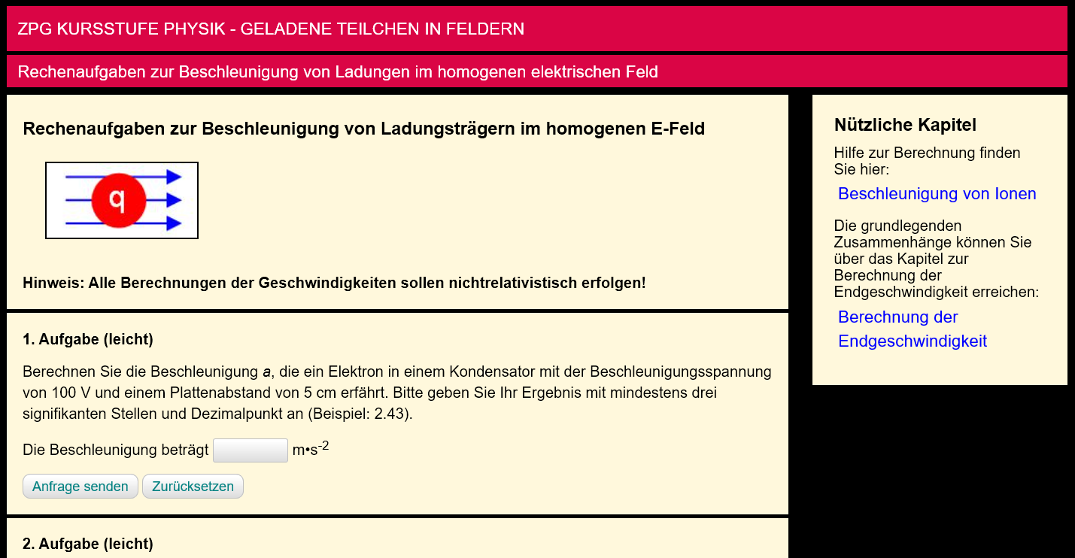
Ionenstrahlentherapie - Rechenaufgaben
Fragen zum Selbsttest: Rechenaufgaben

Slide 28
Ionenstrahlentherapie – verknüpfte Themen
Mit dem Thema „Anwendung der Ionenstrahltherapie“ sind weitere inhaltsbezogene Aspekte verbunden:
Das Geschwindigkeitsfilter zur Einstellung einer sehr genauen Geschwindigkeit der Ionen
Mit dem Geschwindigkeitsfilter verbunden die Lorentzkraft
Das dazu notwendige homogene magnetische Feld und seine Erzeugung
Das Massenspektrometer zur Analyse der Ionenzusammen-setzung

Slide 29
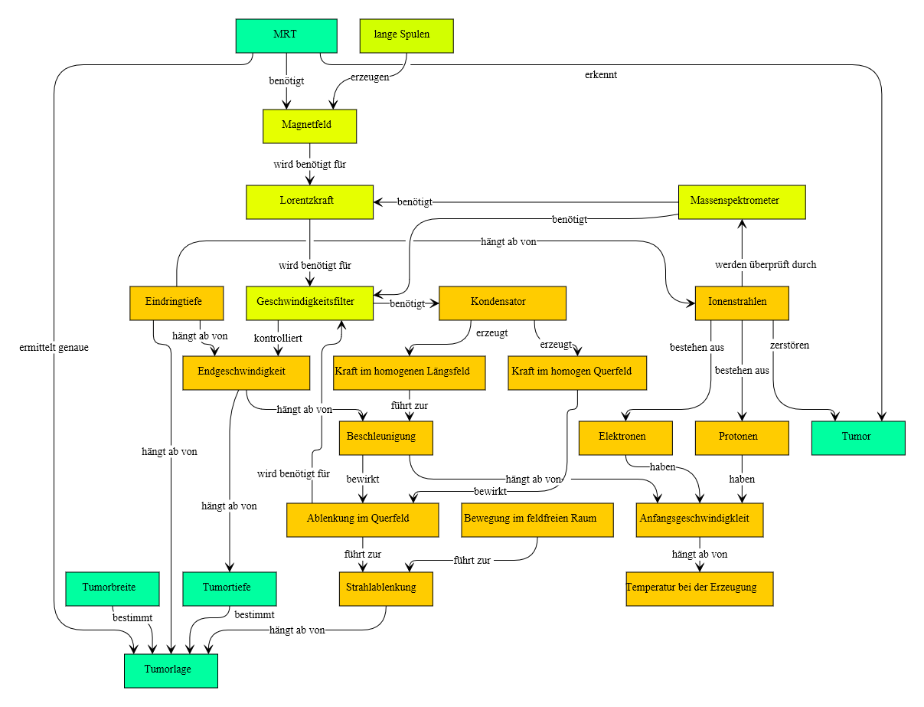
Physik in der Strahlentherapie - Begriffsnetz

Slide 30
Geladene Teilchen in Feldern - Empfehlungen
Hinweise:
Es sollte jede Schülerin bzw. jeder Schüler zwecks individueller Arbeit ein Endgerät zur Verfügung haben.
Verweise nicht nur als Hyperlinks sondern auch immer mit den dazu passenden QR-Codes (QR-Code-Leser hilfreich!)
Dokumentation als individueller Heftaufschrieb
Inhaltliche Diskussionen und Klarstellungen mit den Mitschüler*innen kommen automatisch auf.
Inhaltliche Zusammenfassungen und Klarstellungen bei Besprechung von z.B. Plickers-Ergebnissen
Das ganze Paket auch als Offline-Version auf USB-Stick (mit Einschränkungen bzgl. der Menge der Verlinkungen)

Slide 31
Geladene Teilchen in Feldern - Überblick
Sitemap:
zu finden ganz unten auf der Startseite

Slide 32
Geladene Teilchen in Feldern
Prüfen Sie bitte selbst den Einsatz der AB und der Webseiten und geben Sie bitte konstruktive Rückmeldung!
Ich bedanke mich für Ihre Aufmerksamkeit.

Slide 33
Geladene Teilchen in Feldern

Slide 34
Umfrageergebnisse: Vorteile des Einsatzes
Was gefällt Ihnen beim Einsatz von digitalen Medien wie den Tablets im Physikunterricht besonders?
Jeder kann in seinem Tempo arbeiten | 7 x
Selbstständiges Arbeiten | 6 x
freiere Arbeitshaltung/Atmosphäre als im Unterricht
Ist modern und macht Spaß
zurück

Slide 35
Umfrageergebnisse: Selbstlernen im Unterricht
zurück

Slide 36
Umfrageergebnisse: Digitale Medien hilfreich

Slide 37
Umfrageergebnisse: Einsatz im Unterricht
zurück

Slide 38
Umfrageergebnisse: Nachhaltigkeit

Slide 39
Umfrageergebnisse: Kommunikation
zurück

Slide 40
Umfrageergebnisse: Selbsttest
zurück

Slide 41
Umfrageergebnisse: Fragen auf AB
zurück

Slide 42
Umfrageergebnisse: Hilfen auf den Webseiten
zurück

Slide 43
Umfrageergebnisse: Realexperimente
zurück

Slide 44
Literaturliste zur Folie Nr. 16
IPN: IPN: Empfehlungen zur Entwicklung von Lehrplänen für den Physikunterricht der Sekundarstufe I, Bad Hersfeld, 1976, S. 51
Häus80: P. Häußler, K. Frey, L. Hoffmann, J. Rost und H. Spada: Physikalische Bildung, Eine curriculare Delphi-Studie, IPN-Arbeitsberichte 41, IPN, Kiel 1980
Häus98(1): P. Häußler und Lore Hoffmann: Förderung von Mädchen und Jungen, BLK-Programmförderung „Steigerung der Effizienz des mathematisch-naturwissenschaftlichen Unterrichts“, Modul 7, August 1998, S. 140 f.
Hoff: L. Hoffmann, P. Häußler und S. Peters-Haft: An den Interessen von Mädchen und Jungen orientierter Physikunterricht – Ergebnisse eines BLK-Modellversuchs, IPN Schriftenreihe 155, Kiel 1997
Häus98(2): P. Häußler und Lore Hoffmann: Förderung von Mädchen und Jungen, BLK-Programmförderung „Steigerung der Effizienz des mathematisch-naturwissenschaftlichen Unterrichts“, Modul 7, August 1998, S. 222 ff.
Förd: Gerhard Förderer: Qualitätsmerkmale eines begabungsfördernden Unterrichts: Ziele, Merkmale und Management, Labyrinth, DGhK 65/2000
zurück

Slide 45
Digitale Medien und Lernen
Digitale Medien und Lerninfrastrukturen ermöglichen neue Lernformen. Das ist hilfreich bei einigen großen Aufgaben, vor denen Schulen stehen: Angesichts der sozialen und kulturellen Vielfalt der Schülerschaft muss Bildung individueller gestaltet werden.
Es ist für alle Schülerinnen und Schüler wie für Lehrkräfte lernförderlich, wenn individuelle Lernfortschritte genauer erfasst und durch gezielte Auswahl von Lernbausteinen und -materialien unterstützt werden können. Digitale Medien können das Lernen im Unterricht und außerhalb der Schule besser vernetzen und dazu beitragen, Bildungsbenachteiligung auszugleichen.
Quelle: https://www.bmbf.de/de/wissenswertes-zum-digitalpakt-schule-6496.php 27.02.2020

Slide 46
Digitale Medien und Lernen
[...] Denn nur wenn der Aufbau von digitalen Lerninfrastrukturen stimmig aus pädagogischen Konzepten heraus entwickelt wird, zahlen sich die Investitionen auch langfristig aus.
Genauso wichtig ist die Qualifizierung von Lehrkräften. [...] allen Lehrkräften entsprechende Fortbildungen ermöglichen und über schulbezogene bedarfsgerechte Fortbildungsplanungen [...].
Fragen: Welche Art der Qualifizierung ist gemeint? Ist es „nur“ die technische Qualifizierung?
These: Sehr wichtig sind die Fragen, was man denn mit digitalen Medien „besser“ machen kann und vor allem wie. D.h. es besteht ein Bedarf an der Klärung der Lernziele und des didaktischen Weges dorthin.
Quelle: https://www.bmbf.de/de/wissenswertes-zum-digitalpakt-schule-6496.php 27.02.2020
zurück

Slide 47
Digitale Medien und Lernen
„Eine grundlegende Voraussetzung für die Umsetzung der Strategie liegt in der Kompetenz der Lehrkräfte, die in der Lage sein müssen, digitale Lernumgebungen professionell und didaktisch sinnvoll in ihrem jeweiligen Fachunterricht zu nutzen. - Strategie der KMK "Bildung in der digitalen Welt"
Quelle: https://www.schultransformation.de/ Bündnis für Bildung e.V. 27.02.2020
zurück

Slide 48
Umfrageergebnisse: Einsatz von Digitalen Medien
zurück

Slide 49
Umfrageergebnisse: Einsatz von Digitalen Medien
zurück

Slide 50
Nutzungshinweise zur Offline-Version
Öffnen Sie das USB-Laufwerk mit dem Stick:
Starten Sie „xampp-control.exe – Verknüpfung“ und klicken Sie „Starten“ bei „Apache“ an
Nach kurzer Zeit wird der Apache-button grün. Damit ist der lokale Server eingerichtet.
zurück

Slide 51
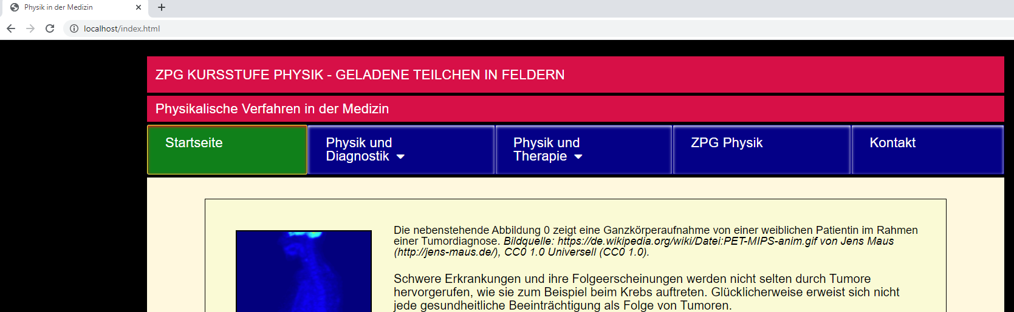
Nutzungshinweise zur Offline-Version
Öffnen Sie Ihren Browser und geben Sie in die leere Eingabezeile „localhost/index.html“ ein. Quittieren Sie anschließend mit Enter.
Danach sollte in Ihrem Browser die „Startseite“ des web-Packets erscheinen:
Wenn Sie dann bei Aufgaben Ihre Lösung „Senden“ (Bild unten links), erhalten Sie Rückmeldung vom lokalen Server.
zurück

